Slide 1

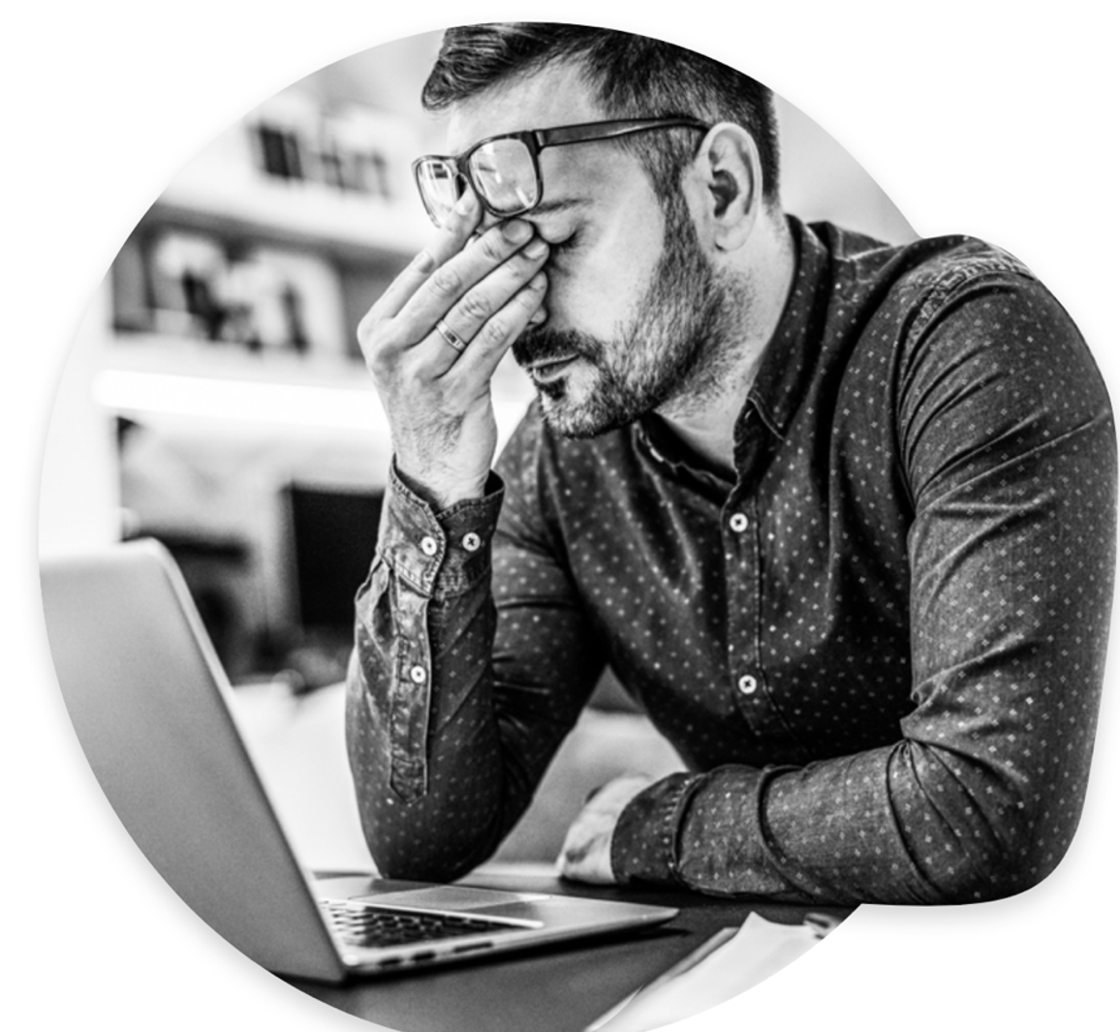

Hvad koster stress?
- og hvordan skal vi måle det?
Syddansk Universitet, 5. dec. 2022
Christian Gaden Jensen, Ph.d.
Administrerende direktør i Fonden Mental Sundhed

Slide 2
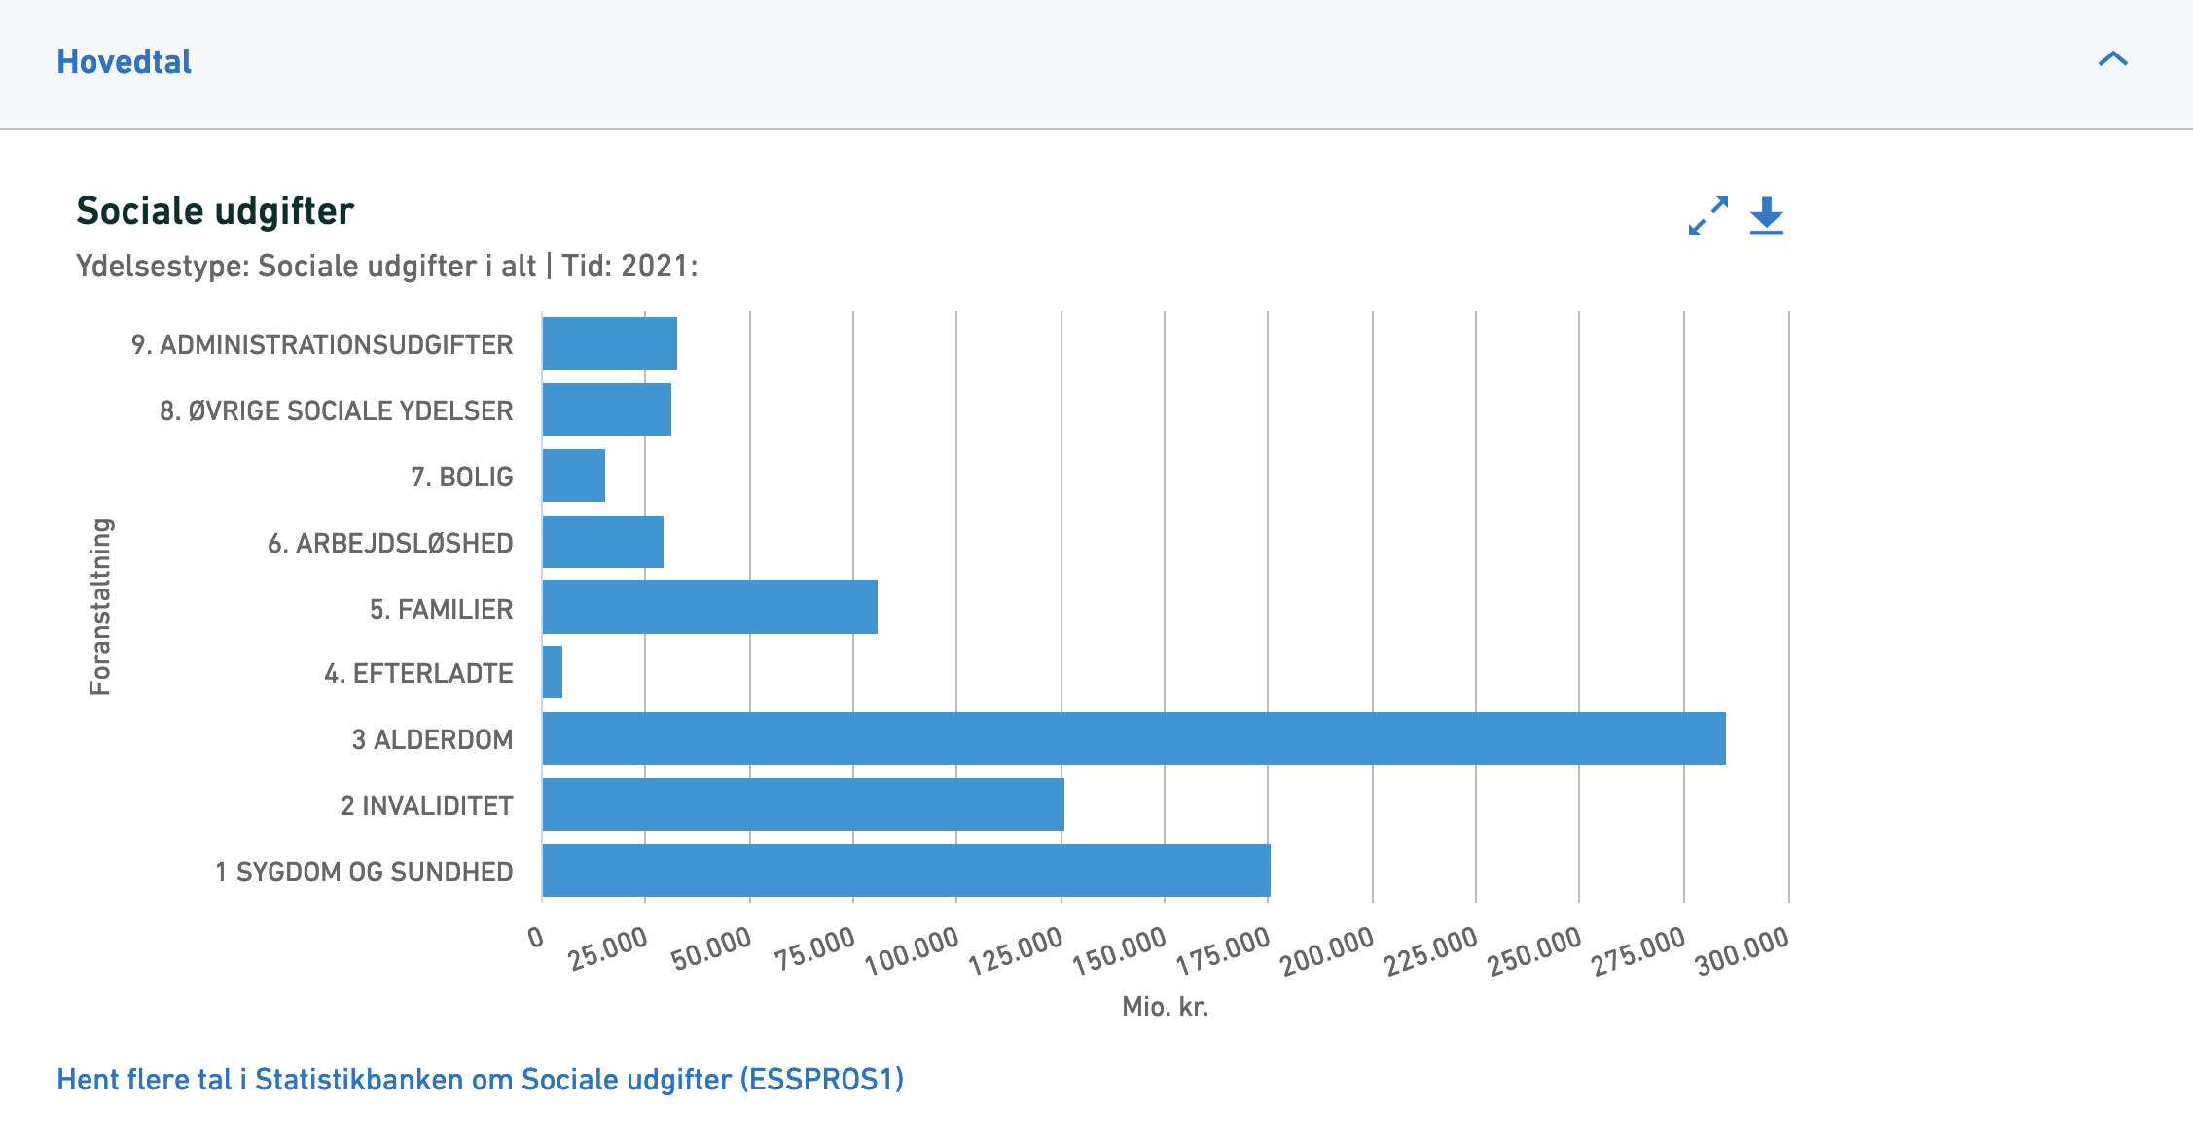


Slide 3


Forskningsbaseret mental sundhedsfremme og stressbehandling

Slide 4
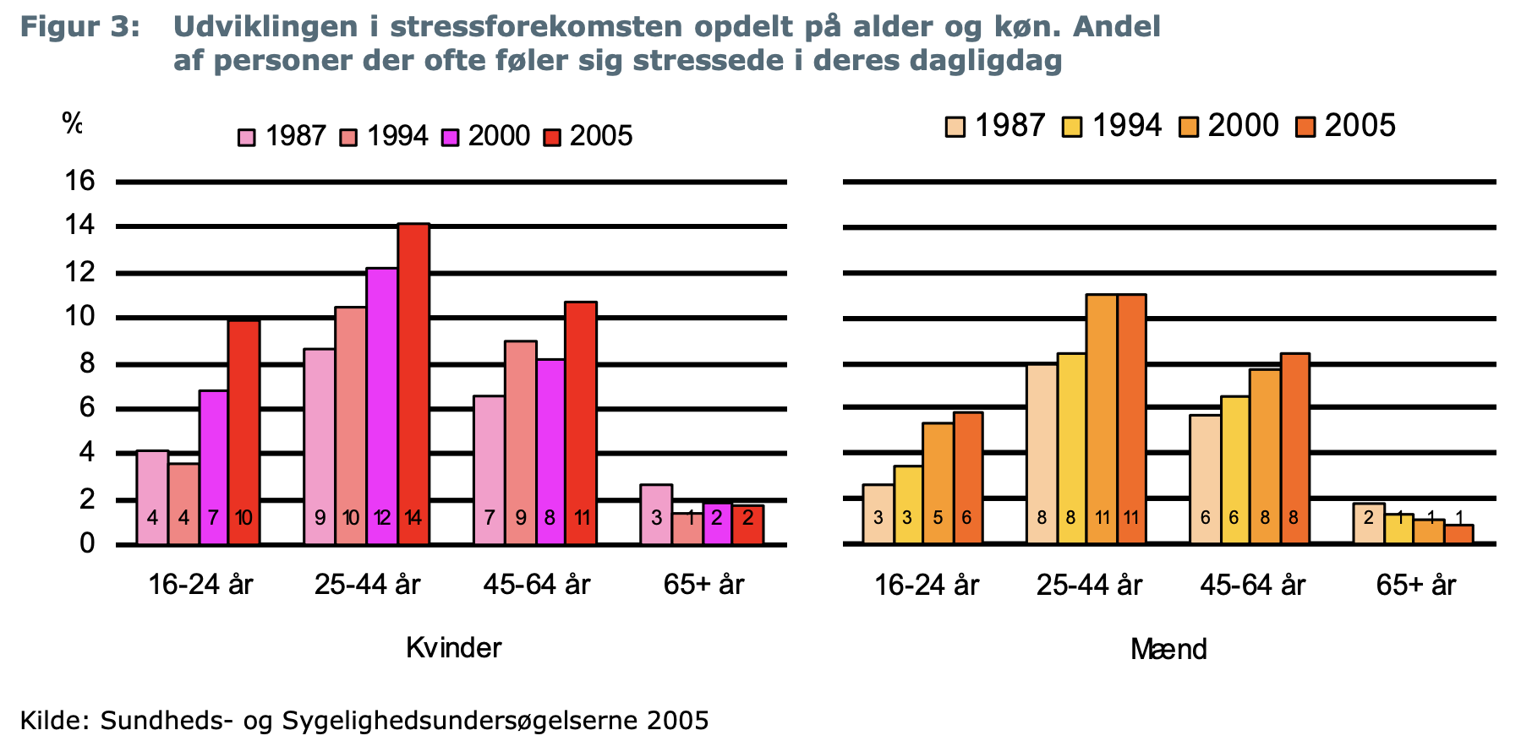
Stress i Danmark anno 1987-2005

Slide 5
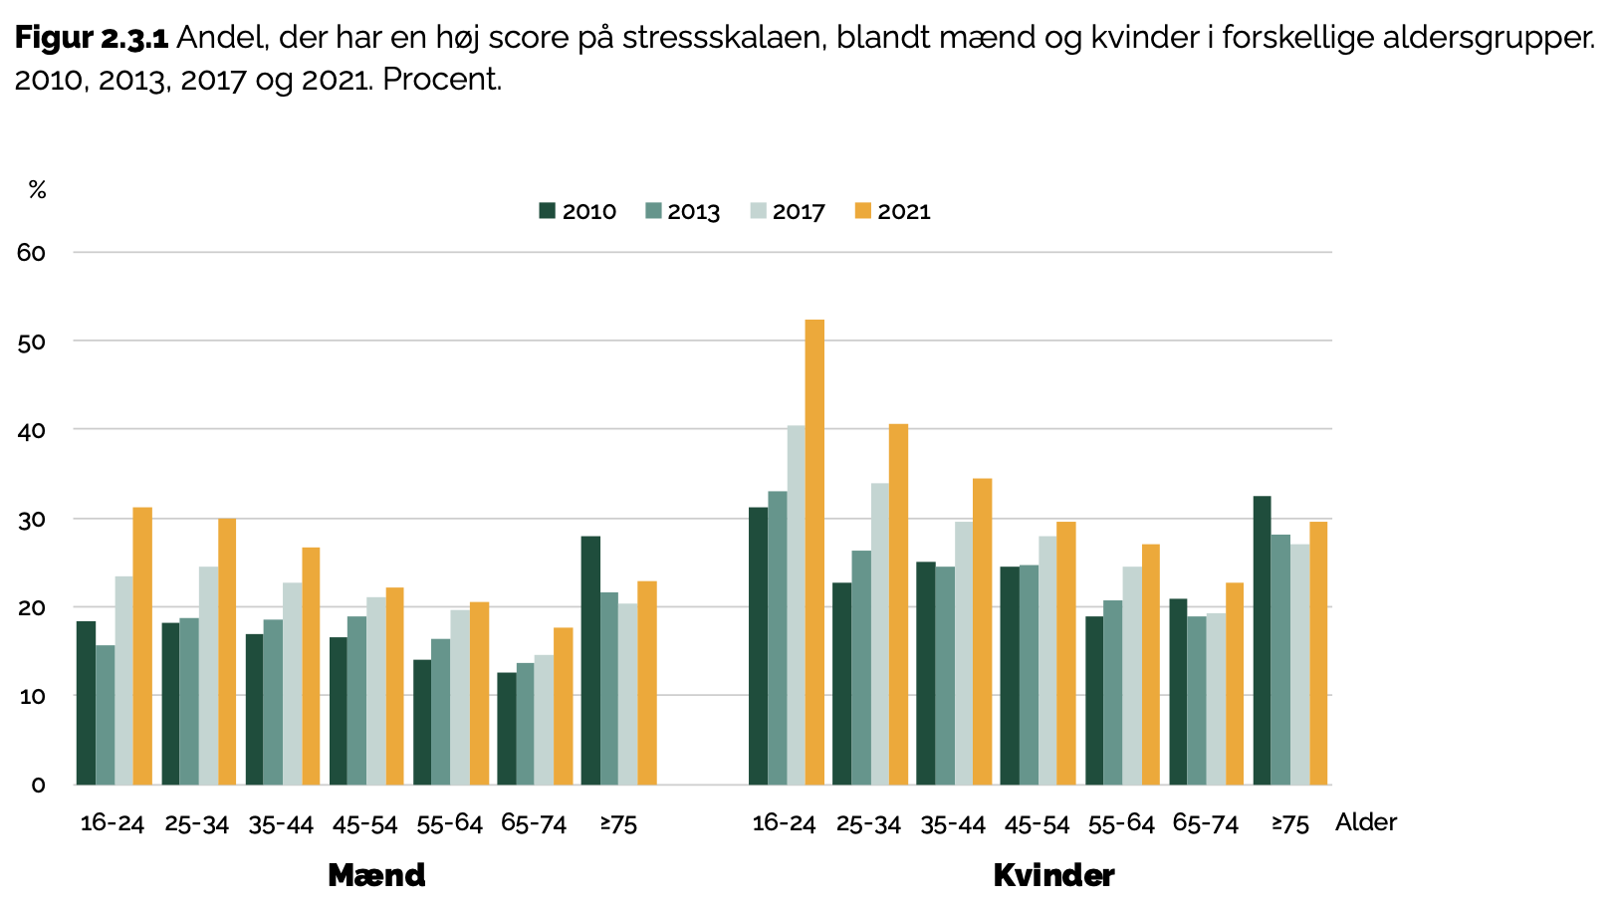
Stress i Danmark anno 2010-2021
Sundhedsprofilen (Hvordan har du det?) 2021
Danmark står i en mental sundhedskrise
Krisen må forventes at forværre med de andre store kriser (sikkerhed, økonomi, energi, ventetid på sundhedsydelser mv.)
Politiske udspil nu og i de foreliggende planer (fx 10-års-plan) omhandler især den tunge behandlingspsykiatri samt unge i alvorlig mistrivsel
Der mangler akut evidensbaserede tiltag på det forebyggende område

Slide 6

Intermezzo!
barista-espresso.dk

Slide 7
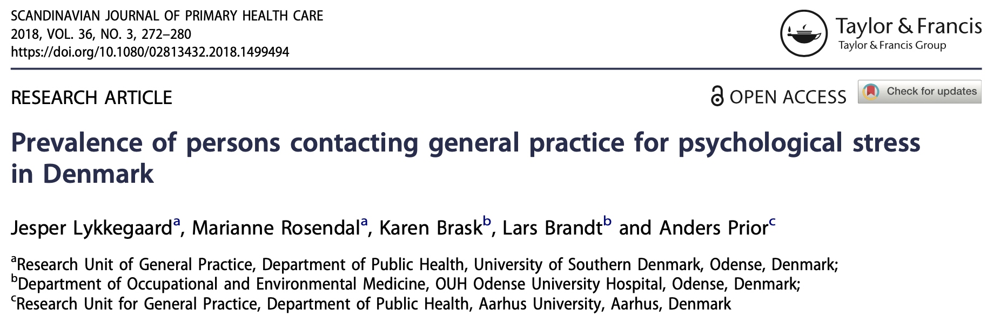
MEN DET ER ALVORLIGT NOK!
  4,2% = ca. 250.000 har (rettere: får lægeligt konstateret) behandlingskrævende stress
    (Med en population på 4.8 mio over 15 år = 1.2 mio borgere en høj PSS-score, jf. Sundhedsprofilen)
Ca. 280.000 danskere har diabetes
(Videnscenter for diabetes, 2022)
Ca. 110.000-130.000 har KOL
(Årsrapport 2021 fra Dansk register for Kronisk Obstruktiv Lungesygdom)
Ca. 362.715 danskere havde kræft v. udgangen af 2020
(Opgjort af Kræftens Bekæmpelse, 2022)
32 mia. (Diabetes Impact Study, 2015)
Ca. 4,2 % af populationen for >50 fynske læger kontakter lægen per år OG bliver vurderet til at lide af behandlingskrævende stress
Altså ikke 25%, som nogle siger, når 25% af befolkningen har en ‘høj stressscore’.
20 mia. (Lungeforeningen, lunge.dk, 2022)
315.000 / år / patient (stor variation) = ca. 114. mia årligt
(Dansk Center for Sundhedsøkonomisk forskning, 2016)

Slide 8
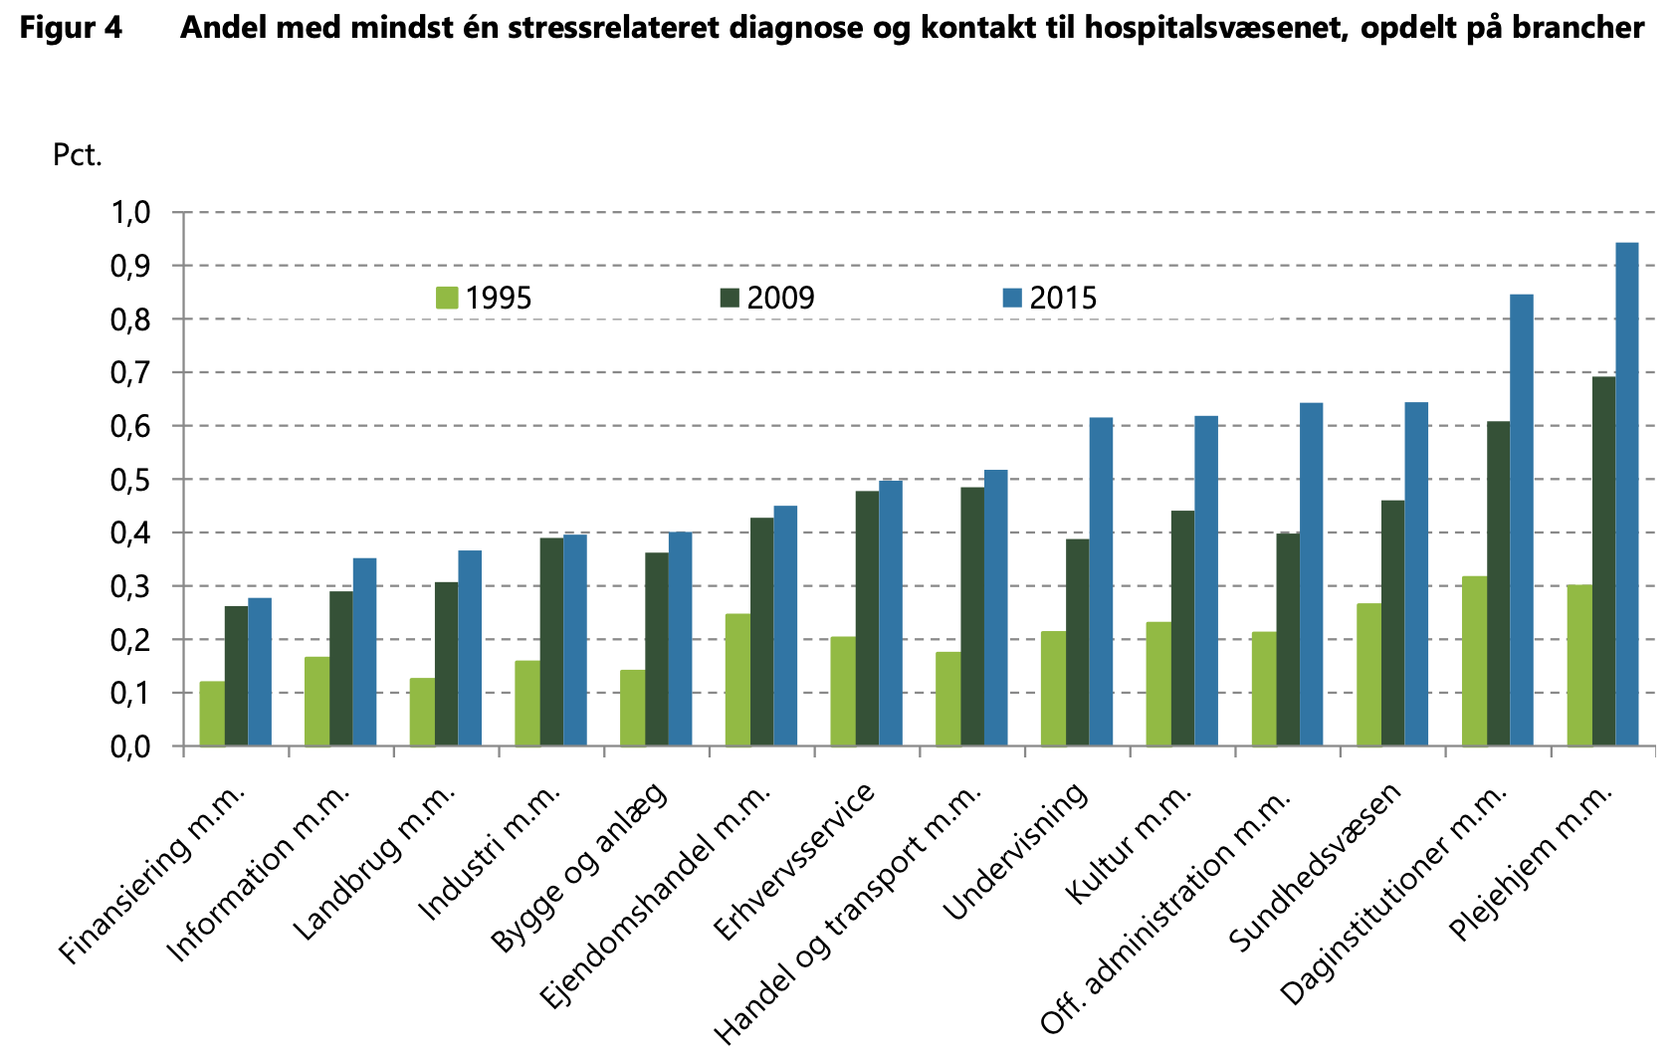
Deloitte & Kraka, 2015; Registerbaseret undersøgelse af hele befolkningen fra 18-59 år

Slide 9
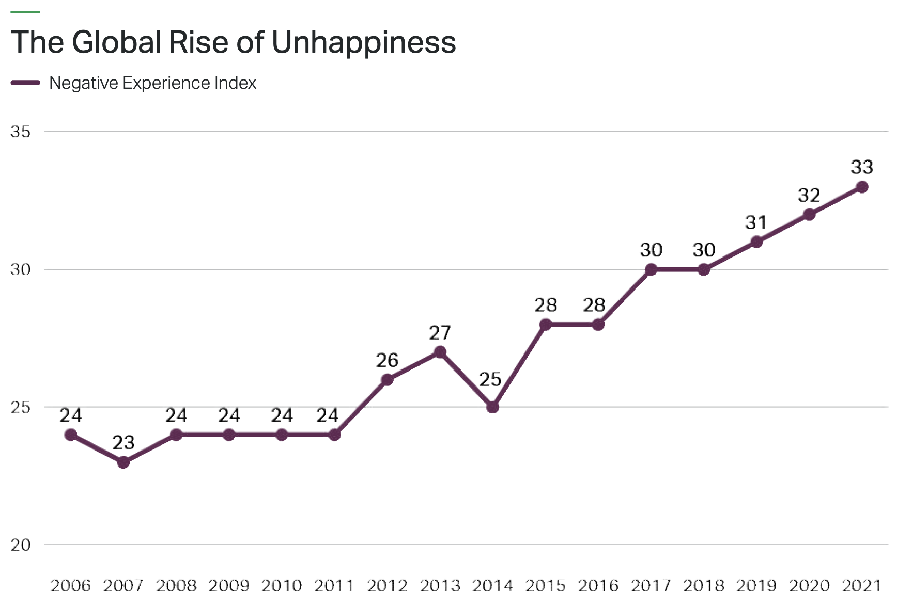
*
Gallup, Global Emotions Report, 2022
Bygger på 127.000 korte interviews i 122 lande
* Oplevelser af 5 negative følelser dagen før (bekymring (42%), stress (41%), fysisk smerte (31%), tristhed (28%), vrede (23%))

Slide 10
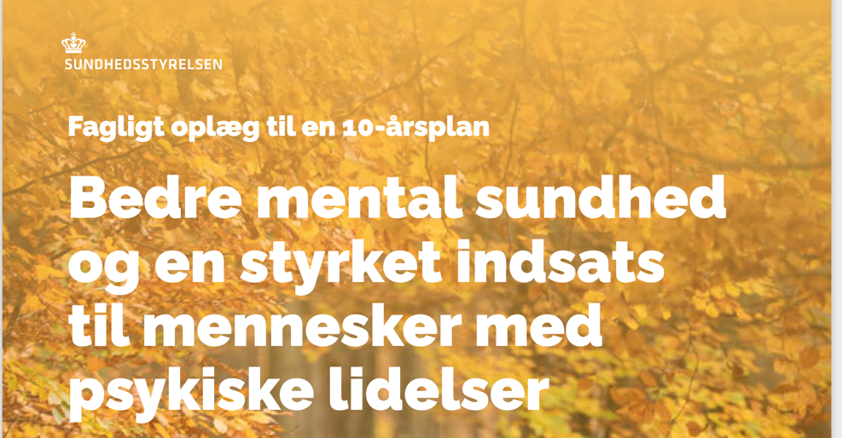
Den nye 10-års handlingsplan
Andelen af danskere, der synes de har et dårligt eller meget dårligt helbred generelt har ligget stabilt på 7-8% fra 2005-2020
(OECD, 2021. www.oecd.org; udtræk af tabel for årene)
Antallet af patienter m. psykiske lidelser på sygehusene er steget med 30% i de sidste 10 år
40-50 procent af befolkningen herhjemme vil udvikle en psykisk lidelse i løbet af deres liv
25% af henvendelser til prak. læger handler i dag om psykiske lidelser, og læger mangler henvisningsmuligheder, når decideret hospital/psykiatri-behandling ikke er nødvendigt
Mental sygdom udgør nu 25% af den samlede funktionelle/menneskelige sygdomsbyrde i Danmark (Healthy Life Years lost to Disability)
Sundhedsstyrelsen, 2022

Slide 11
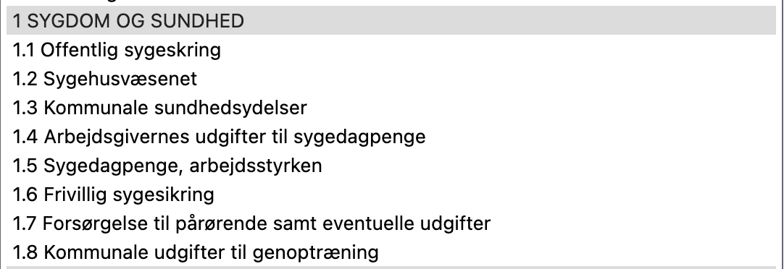
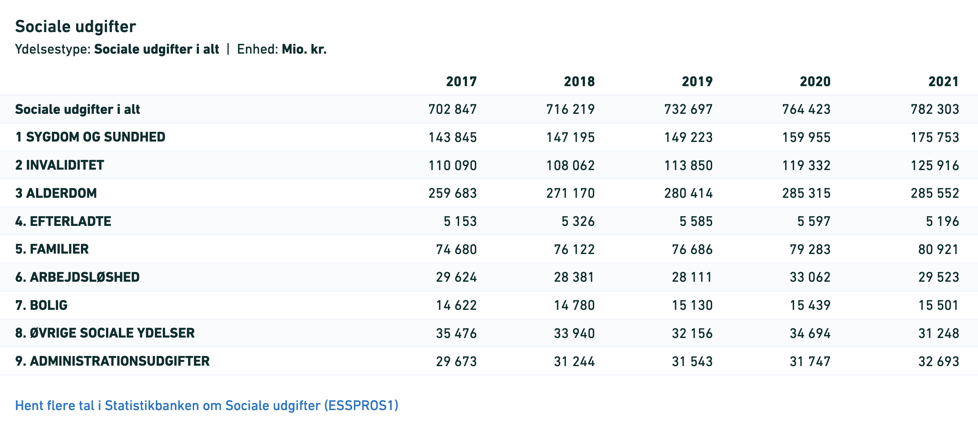
22% stigning
10% stigning
0% stigning
12% fald
10% stigning

Slide 12
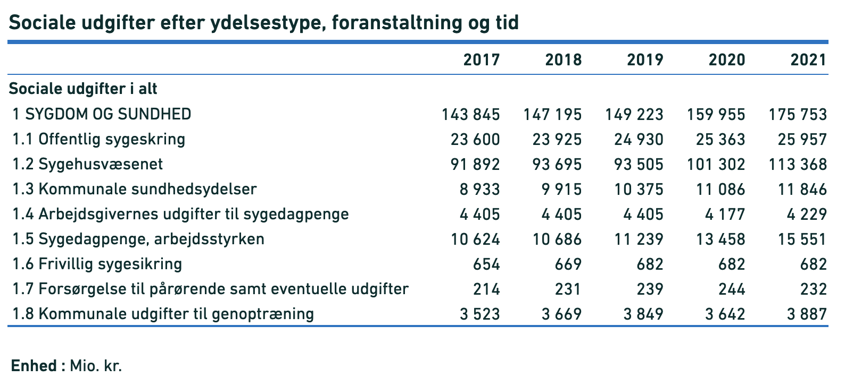
SYGDOM OG SUNDHED - KATEGORIER
23%
46%
10%

Slide 13
Mentale sygdomme er dyre
OECD: Mental sygdomme (common mental disorders) koster over 4% af BNP i Europa
Heraf går 1/3 til sundhedssektoren, mens resten er ‘indirekte omkostninger’ forbundet med sociale ydelser, beskæftigelse, sygefravær, lavere produktion mv.
4% af Danmarks BNP (2021) = 100 mia.
OECD/EU. Health at a Glance: Europe 2018: State of Health in the EU Cycle; OECD Publishing: Paris, France, 2018; pp. 1–212.

Slide 14
Indirekte omkostninger i arbejdsmiljøet
Den Europæiske Arbejdsmiljøorganisation rapporterer at dårligt arbejdsmiljø i England, Schweitz og Holland koster 1-3% af landenes BNP
2% af Danmarks BNP = 46 mia.
Dårligt psykisk arbejdsmiljø koster 9-25% af produktiviteten
(Borg et al., 2010; NFA, hvidbog om psykisk arbejdsmiljø)
EU-OSHA (2014). Calculating the cost of work-related stress and psychosocial risks. Literature Review. European Risk Observatory. European Agency for Safety and Health at Work. ISSN: 1831-9358

Slide 15
Dårligt arb.miljø koster arbejdspladsen
  Sundhedsstyrelsen, 2016
  Psykisk belastende arbejdsmiljø i Danmark koster 670.000 dage med kortvarigt sygefravær, 350.000 dage med langvarigt sygefravær og 170 førtidspensioner per år (Sundhedsstyrelsen, 2016).
  Belastende psykisk arbejdsmiljø er dog i sig selv en markant byrde for sundhedssektoren og resulterer i 17.000 ekstra somatiske ambulante hospitalsbesøg per år, 13.000 ekstra psykiatriske ambulante hospitalsbesøg samt 31.000 ekstra lægekontakter per år. Endelig resulterer belastende psykisk arbejdsmiljø i 2.000 ekstra somatiske indlæggelser per år - altså over 5 somatiske indlæggelser om dagen!
Sundhedsstyrelsen (2016). Sygdomsbyrden i Danmark - Risikofaktorer. Eriksen, L., Davidsen, M., Jensen, H.A.R., Ryd, J.T., Strøbæk, L., White, E.D., Sørensen, J., Juel, K.

Slide 16

Vent lige!
HVAD ER DE INDIREKTE OMKOSTNINGER?
Hvad er stress – hvad er det vi måler på?
Hvor mange slags stress findes der?
Er det lige meget hvornår det starter?
Hvad betyder uddannelsesniveauet?
Koster det ligeså meget, når en politiker sygemelder sig med stress som når en ledig sygemelder sig?
Etc.

Slide 17

INDIREKTE OMKOSTNINGER

Slide 18

Den rette analyseenhed?
Menneskets totale kontekst
Person med alvorlig, langvarig stress
Menneskets adfærd, fx i klimabevidsthed, samfundsinteresse, det store ‘økosystem
Påvirkning af familie (ægteskab, forældreskab), ”peers”, det nære økosystem
Risiko for komorbide sygdomme (angst, dep., hjerte-kar-lidelser, inflammatoriske lidelser)
Arbejdsevne, produktivitet, positiv bidrag (livsbidrag) til samfundet
Forbrug af sundhedsydelser, terapi, medicin, indlæggelser, sociale ydelser
Ændringer i livsstil, som forøger risikoen for livsstilssygdomme og sænker helbred og resiliens

Slide 19
Den rette analyseenhed?
Menneskets totale kontekst
Person med alvorlig, langvarig stress
Menneskets adfærd, fx i klimabevidsthed, samfundsinteresse, det store ‘økosystem
Påvirkning af familie (ægteskab, forældreskab), ”peers”, det nære økosystem
Risiko for komorbide sygdomme (angst, dep., hjerte-kar-lidelser, inflammatoriske lidelser)
Arbejdsevne, produktivitet, positiv bidrag (livsbidrag) til samfundet
Forbrug af sundhedsydelser, terapi, medicin, indlæggelser, sociale ydelser
Ændringer i livsstil, som forøger risikoen for livsstilssygdomme og sænker helbred og resiliens

Slide 20
Den rette analyseenhed?
Menneskets totale kontekst
Person med alvorlig, langvarig stress
Menneskets adfærd, fx i klimabevidsthed, samfundsinteresse, det store ‘økosystem
Påvirkning af familie (ægteskab, forældreskab), ”peers”, det nære økosystem
Risiko for komorbide sygdomme (angst, dep., hjerte-kar-lidelser, inflammatoriske lidelser)
Arbejdsevne, produktivitet, positiv bidrag (livsbidrag) til samfundet
Forbrug af sundhedsydelser, terapi, medicin, indlæggelser, sociale ydelser
Ændringer i livsstil, som forøger risikoen for livsstilssygdomme og sænker helbred og resiliens

Slide 21
Den rette analyseenhed?
Menneskets totale kontekst
Person med alvorlig, langvarig stress
Menneskets adfærd, fx i klimabevidsthed, samfundsinteresse, det store ‘økosystem
Påvirkning af familie (ægteskab, forældreskab), ”peers”, det nære økosystem
Risiko for komorbide sygdomme (angst, dep., hjerte-kar-lidelser, inflammatoriske lidelser)
Arbejdsevne, produktivitet, positiv bidrag (livsbidrag) til samfundet
Forbrug af sundhedsydelser, terapi, medicin, indlæggelser, sociale ydelser
Ændringer i livsstil, som forøger risikoen for livsstilssygdomme og sænker helbred og resiliens

Slide 22
Den rette analyseenhed?
Menneskets totale kontekst
Person med alvorlig, langvarig stress
Menneskets adfærd, fx i klimabevidsthed, samfundsinteresse, det store ‘økosystem
Påvirkning af familie (ægteskab, forældreskab), ”peers”, det nære økosystem
Risiko for komorbide sygdomme (angst, dep., hjerte-kar-lidelser, inflammatoriske lidelser)
Arbejdsevne, produktivitet, positiv bidrag (livsbidrag) til samfundet
Forbrug af sundhedsydelser, terapi, medicin, indlæggelser, sociale ydelser
Ændringer i livsstil, som forøger risikoen for livsstilssygdomme og sænker helbred og resiliens

Slide 23
Den rette analyseenhed?
Menneskets totale kontekst
Person med alvorlig, langvarig stress
Menneskets adfærd, fx i klimabevidsthed, samfundsinteresse, det store ‘økosystem
Påvirkning af familie (ægteskab, forældreskab), ”peers”, det nære økosystem
Risiko for komorbide sygdomme (angst, dep., hjerte-kar-lidelser, inflammatoriske lidelser)
Arbejdsevne, produktivitet, positiv bidrag (livsbidrag) til samfundet
Forbrug af sundhedsydelser, terapi, medicin, indlæggelser, sociale ydelser
Ændringer i livsstil, som forøger risikoen for livsstilssygdomme og sænker helbred og resiliens

Slide 24
Den rette analyseenhed?
Menneskets totale kontekst
Person med alvorlig, langvarig stress
Menneskets adfærd, fx i klimabevidsthed, samfundsinteresse, det store ‘økosystem
Påvirkning af familie (ægteskab, forældreskab), ”peers”, det nære økosystem
Risiko for komorbide sygdomme (angst, dep., hjerte-kar-lidelser, inflammatoriske lidelser)
Arbejdsevne, produktivitet, positiv bidrag (livsbidrag) til samfundet
Forbrug af sundhedsydelser, terapi, medicin, indlæggelser, sociale ydelser
Ændringer i livsstil, som forøger risikoen for livsstilssygdomme og sænker helbred og resiliens

Slide 25
Den rette analyseenhed?
Menneskets totale kontekst
Person med alvorlig, langvarig stress
Menneskets adfærd, fx i klimabevidsthed, samfundsinteresse, det store ‘økosystem
Påvirkning af familie (ægteskab, forældreskab), ”peers”, det nære økosystem
Risiko for komorbide sygdomme (angst, dep., hjerte-kar-lidelser, inflammatoriske lidelser)
Arbejdsevne, produktivitet, positiv bidrag (livsbidrag) til samfundet
Forbrug af sundhedsydelser, terapi, medicin, indlæggelser, sociale ydelser
Ændringer i livsstil, som forøger risikoen for livsstilssygdomme og sænker helbred og resiliens

Slide 26
Den rette analyseenhed?
Menneskets totale kontekst
Person med alvorlig, langvarig stress
Menneskets adfærd, fx i klimabevidsthed, samfundsinteresse, det store ‘økosystem
Påvirkning af familie (ægteskab, forældreskab), ”peers”, det nære økosystem
Risiko for komorbide sygdomme (angst, dep., hjerte-kar-lidelser, inflammatoriske lidelser)
Arbejdsevne, produktivitet, positiv bidrag (livsbidrag) til samfundet
Forbrug af sundhedsydelser, terapi, medicin, indlæggelser, sociale ydelser
Ændringer i livsstil, som forøger risikoen for livsstilssygdomme og sænker helbred og resiliens
Omkostninger af komorbide sygdomme

Slide 27
Den rette analyseenhed?
Menneskets totale livskontekst
Person med alvorlig, langvarig stress
Menneskets adfærd, fx i klimabevidsthed, samfundsinteresse, moral/etik, det store økosystem
Påvirkning af familie (ægteskab, forældreskab), ”peers”, det nære økosystem
Risiko for komorbide sygdomme (angst, dep., hjerte-kar-lidelser, inflammatoriske lidelser)
Arbejdsevne, produktivitet, positiv bidrag (livsbidrag) til samfundet, funktionsniveau mentalt+socialt
Forbrug af sundhedsydelser, terapi, medicin, indlæggelser, sociale ydelser
Ændringer i livsstil, som forøger risikoen for livsstilssygdomme og sænker helbred og resiliens
Omkostninger af effekter på andre mennesker
Stress koster noget af det depression koster
Stress koster noget af det angst koster
Stress koster noget af det
overvægt koster
Omkostninger af komorbide sygdomme
Stress koster noget af det
søvnprobl. koster
Omkostninger af stress i sundhedssektor og ventelister
Stress koster noget af det
inflammat. koster
Stress koster noget af det
hjerte-kar koster

Slide 28
”Indirekte effekter” af stress blandt 94 danske pædagoger
Petersen et al. (under submission)

Slide 29

Hvad skal vi måle på?

Slide 30

Hvordan skal vi måle det?
Monetariserbare mål
Sygefravær, beskæftigelse
Fuldførelse af en uddannelse
Forekomst af en sygdom
Succes med afvænning af misbrug
Succes med befrugtning
Succesfuld behandling / operation
Ændring i livsstil
Succesfuld integration
Subjektive mål
Stress (fx PSS eller 1 spm)
Selvoplevet/ekspertv. disability (DALY)
Livskvalitet (fx WHO-5, EQ-5D)
Livstilfredshed (fx WELLBY / WALY)
Selvvurderet helbred (fx SF-36, HUI)
Oplevelse af fællesskab og meningsfuldhed…
Værdien af
mental sundhed og stress
Værdier i særlige kontekster først
Kan udbredes bagefter
Sikkerheden eller andelen af monetariserbarheden kan variere
1/3 etik
1/3 vision
2/3 målbar værdi
2/3 dokumen-tation

Slide 31
Robuste og kapitalisérbare outcomemål som kan knyttes til budgetter
Prior et al., 2018.
PSS-scores er forbundet med forbrug af sundhedsydelser i et dosis-respons-forhold – også efter justering for fysiske sygdomme, socioøkonomi samt livsstil. (N=118.410)
”Persons with high stress levels generally had higher use of primary healthcare, 4–6 times higher use
of mental health-related services”

Slide 32
Robuste og kapitalisérbare outcomemål som kan knyttes til budgetter
Mæhlisen et al., 2018. Risikoen for at blive arbejdsløs er forøget med 64% i dem, der har høj stress i fh.t. lav stress

Slide 33

Stressbehandling som social effektinvestering
Det første danske samarbejde om stressbehandling som social effektinvestering er indgået!
Åben og Rolig-programmet
Betalingskriteriet er en lav scress-score 12 mdr. efter kurset (PSS<18) – altså en langvarig effekt.
Kriteriet er altså en subjektiv score – som via fx registerdata kan sammenkædes med forventede reduktioner af beskæftigelseseffekter
Nyhedsbrev: www.fondenmentalsundhed.dk

Slide 34
Konklusion: Stress er dyrt
Hvis ”stress” koster 2% af BNP i Danmark er det 50 mia.
Det svarer ca. til det samlede kommunale sundhedsbudget
Det svarer ca. til det dobbelte af det årlige budget for forsvaret
Det svarer til 8 gange det årlige budget for kommunale beskæftigelsesindsatser

Slide 35
Beskæftigelse, Åben og Rolig
Registerudtræk baseret på 3.337 borgere
74% reduktion i antal sygemeldte 3-4 mdr. efter kurset
66% stigning i antallet af beskæftigede indenfor 6 mdr.
86% fastholdelse i job for stressramte beskæftigede (6-8 mdr.)
Fonden Mental Sundhed (2021). Åben og Rolig-programmet. Mental Sundhed og Stressreduktion. Samlet opgørelse af evalueringer, 2015-2020. Ved Jensen, C.G., Tybjerg-Jeppesen, A., Krogh, S. C., & Ladegaard, Y.

Slide 36
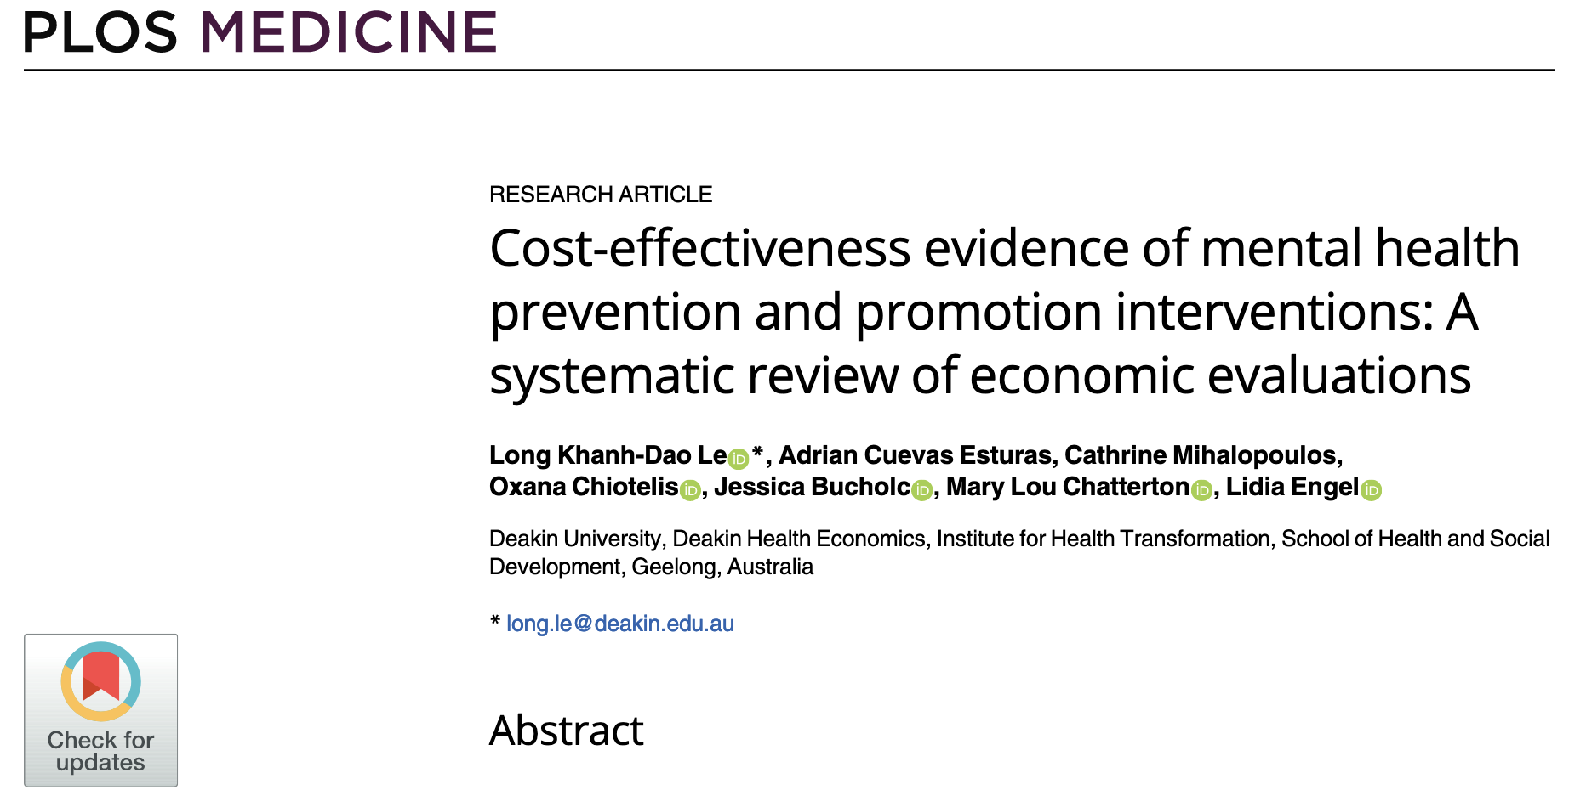
2020
Resultater
65 gode studier
Halvdelen om børn/unge
Generelt god cost-benefit
Bedst ved specifikt designede interventioner
For lidt viden om ældre

Slide 37



Refleksioner
Arbejdspladsen er interesseret i at medarbejderne har det bedst mulige arbejdsliv. Enig? ☺
Derfor bør der måles specifikt på, hvordan politiske og ledelsesmæssige tiltag påvirker fx oplevet stress, livskvalitet, oplevet helbred mv. – og hvordan disse oplevelser hænger sammen med værdiansatte outsomes. Enig?
Det er sammenhængen ml. et oplevet godt arbejdsliv og de økonomiske direkte samt indirekte effekter heraf, som skal i fokus. Når det sker, kan vi efterhånden lægge evidens frem, som viser, at det er noget værd for en arbejdsplads, når arbejdet gavner livskvaliteten. Det kan ændre strategien for arbejdslivet
Det er også muligt at specificere hvordan vægtningen er mellem finansielle, operationelle og menneskelige hensyn i arbejdslivet. En arbejdslivs-politik.
1/3 vision
2/3 dokumen-tation

Slide 38
Mange tak!
Spørgsmål?
Syddansk Universitet, 5. dec. 2022
Christian Gaden Jensen, Ph.d.
Administrerende direktør i Fonden Mental Sundhed
cgj@fondenmentalsundhed.dk
www.fondenmentalsundhed.dk

